Slide 1
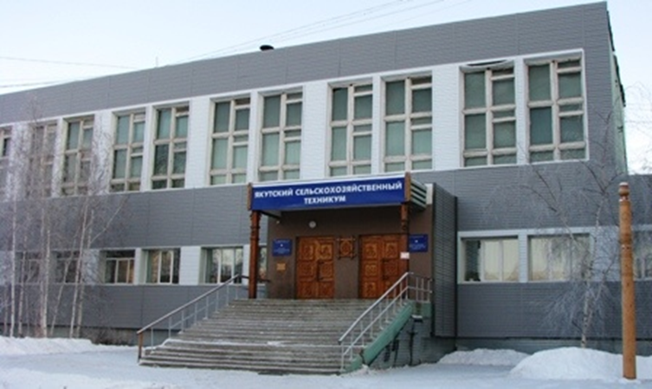
Педагогическая деятельность преподавателя ГБПОУ РС(Я) «Якутский сельскохозяйственный техникум»
Винокуровой Нонны Александровны, претендента на первую категорию в 2020 году

Slide 2
Винокурова Нонна Александровна
Преподаватель ГБПОУ «Якутский сельскохозяйственный техникум»
Образование – высшее, СВФУ им. М.К. Аммосова, ИФ, преподаватель истории 2012 г.
Педагогический стаж - 7 лет
Стаж работы в СПО -5 лет
Заявленная квалификационная категория –первая.

Slide 3
Квалификационная категория
Соответствие занимаемой должности – приказ № 03-02/38 от 3.05.2017

Slide 4
Винокурова Н.А. преподает по учебным дисциплинам «История» и «Основы философии» в группах по следующим специальностям:
21.02.05 Земельно-имущественные отношения;
40.02.01 Право и организация социального обеспечения.

Slide 5
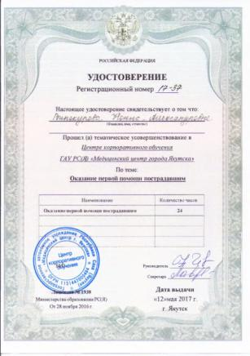
1.Результаты повышения квалификации по профилю педагогической деятельности в межаттестационный период
2017 г. удостоверение № 269 о повышении квалификации «Ресурсные центры «Точки роста» как условие реализации образовательной инициативы 2030» АОУ РС(Я) ДПО «ИРО и ПК имени С.Н. Донского – II ( 36 ч)
2017 г. удостоверение № 17-37 о повышении квалификации «Оказание первой помощи пострадавшим», Центр корпоративного обучения ГАУ РС(Я) «Медицинский центр города Якутска» ( 24 ч.)

Slide 6
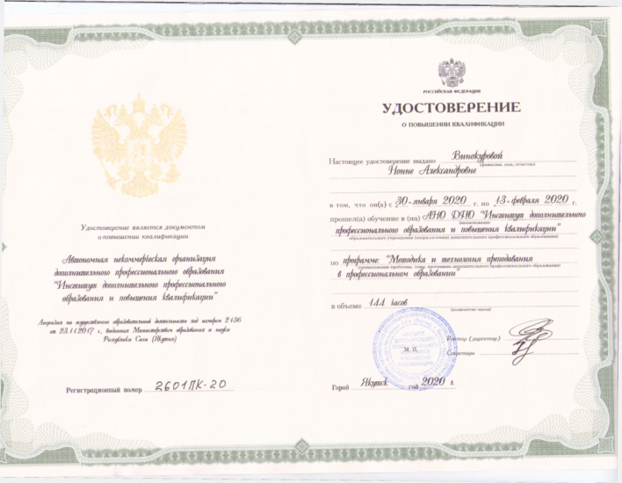
2019 г. удостоверение № ПК 0018675 о повышении квалификации «История: Эффективный процесс преподавания на основе осуществления положений историко- культурного стандарта» , ООО «Столичный учебный центр» (108 ч)
2020 г. удостоверение № 2601 о повышении квалификации «Методика и технология преподавания в профессиональном образовании», АНО ДПО «Институт дополнительного профессионального образования и повышения квалификации (144 ч)

Slide 7
2. Результаты учебной деятельности ( в %) по итогам мониторинга ПОО в межаттестационный период.
ОГСЭ.02 История

Slide 8
ОГСЭ.01 Основы философии

Slide 9
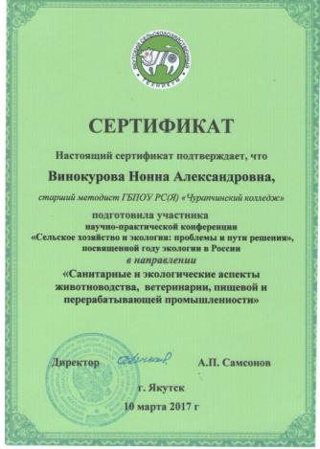
2 место в НПК «Сельская жизнь и экология» занял Олесов Семен Семенович, студент 2 курса по специальности «Пожарная безопасность» с докладом на тему «Исследование теплофизических свойств льдосоляного раствора в условиях Якутии».

Slide 10
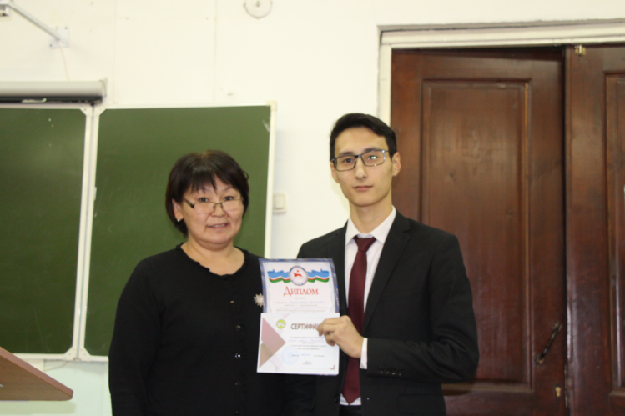
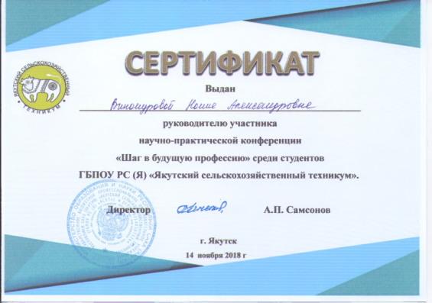
2018 г. 2 место в НПК «Шаг в будущую профессию» занял Колесов Альберт Афанасьевич, студент 1 курса специальности Земельно-имущественные отношения с докладом на тему «Проект разработки водного туристического маршрута (на примере Сунтарского улуса)» и принял участие в Республиканском форуме молодых исследователей «Шаг в будущую в профессию».

Slide 11
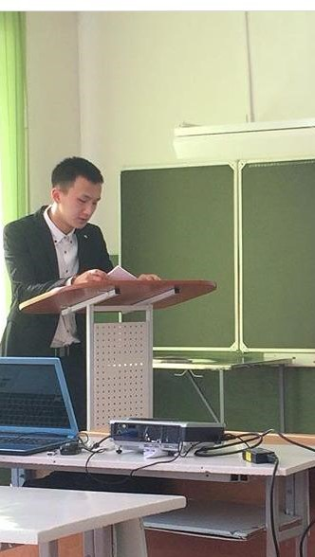
2019 г. Степанов Иван Иванович студент 1 курса специальности Лесное и лесопарковое хозяйство принял участие в НПК «Современное состояние и приоритетные направления развития сельского хозяйства» с докладом на тему «Проект посадки деревьев и кустарников на Площади Победы в г. Якутске».

Slide 12
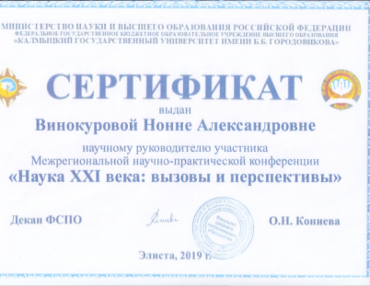
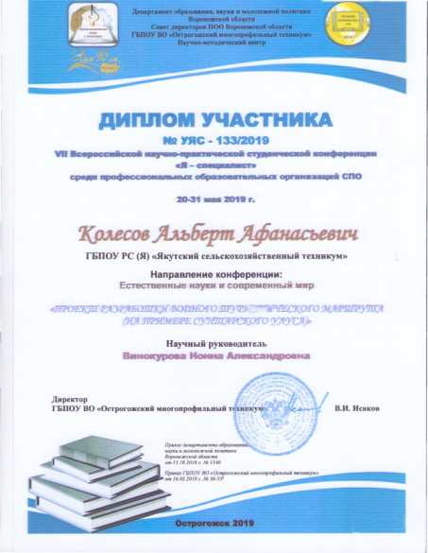
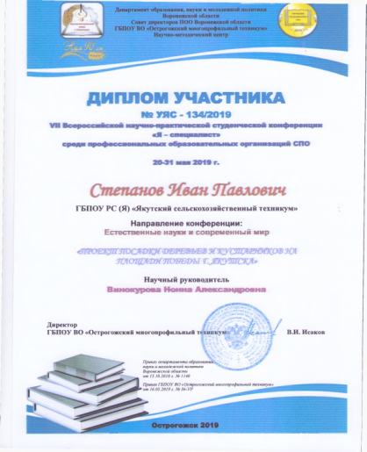
2019 г. Колесов Альберт Афанасьевич, студент 1 курса специальности Земельно-имущественные отношения с докладом на тему «Проект разработки водного туристического маршрута (на примере Сунтарского улуса)» и Степанов Иван Иванович студент 1 курса специальности Лесное и лесопарковое хозяйство с докладом на тему «Проект посадки деревьев и кустарников на Площади Победы в г. Якутске» приняли заочное участие в Межрегиональной НПК «Наука XXI века: вызовы и перспективы» и в VII Всероссийской НПК «Я-специалист среди ПОО СПО, ГБПОУ ВО «Острогожский многопрофильный техникум», Воронежская область.

Slide 13
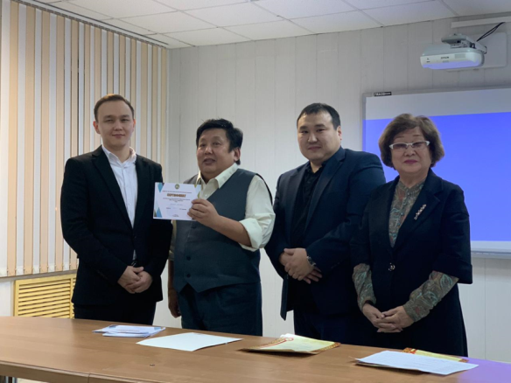
2019 г. Ефимов Юлиан Николаевич студент 1 курса специальности «Право и организация социального обеспечения» принял участие в НПК «Шаг в будущую профессию» с докладом на тему «История волонтерства. Волонтерское движение в России» и Республиканском форуме молодых исследователей «Шаг в будущую профессию», посвященного 100-летию со дня рождения Т.Е. Сметанина

Slide 14
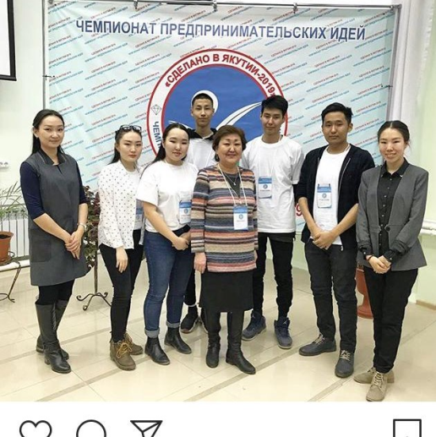
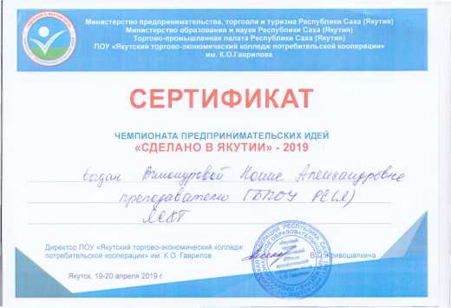
2019 г. руководитель команды от ЯСХТ- Атласова Саина Ивановна, гр. 2 тех, Корнилов Марк Александрович, гр. 1 зио б, Никифоров Антон Александрович, гр. 1 зио б, Черноградский Александр Афанасьевич, гр. 1 ТПСП в «Чемпионате предпринимательских идей – 2019». Получили номинацию «Самая креативная подача».

Slide 15
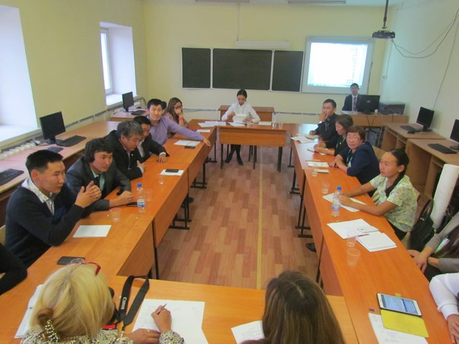
5.Результаты использования новых образовательных технологий в межаттестационный период
Преподаватель в своей деятельности эффективно использует:
- новые образовательные технологии: проектную деятельность, здоровьесберегающие технологии, активные методы обучения,
- информационную систему «Сетевой Город. Образование», электронные библиотечные системы «Лань» и Национальной библиотеки РС (Я) и средства,
- ИКТ: текстовые процессоры, электронные таблицы, программы подготовки презентаций.
Методические материалы и публикации, разработанные педагогическим работником с применением новых образовательных технологий, размещены в учительском сайте INFOUROK.RU.

Slide 16
6. Эффективность работы по программно-методическому сопровождению образовательного процесса
Преподавателем разработаны:
- Рабочие программы дисциплинам «Основы философии», "История" на основе примерной программы, соответствуют предъявляемым требованиям по структуре и содержанию.
- Методические указания по СРС по всем специальностям;
- Фонд оценочных средств по всем специальностям.
- Методическая разработка открытого урока по теме « Философия нового времени» - комбинированный урок-игра по дисциплине «Основы философии», 03.03. 2020г.
- методическая разработка сценария тематического кураторского часа

Slide 17
7. Обобщение и распространение в педагогических коллективах опыта практических результатов своей профессиональной деятельности
2017 г. провела Всероссийский заповедный урок на тему «Заповедные острова. Сохраняя будущее» для группы ПБ-16.

Slide 18
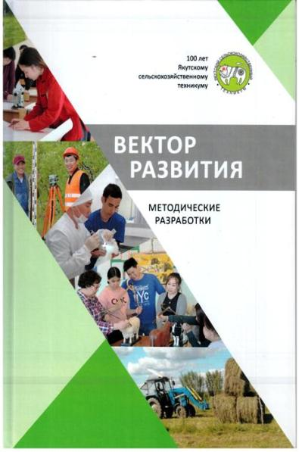
7. Обобщение и распространение в педагогических коллективах опыта практических результатов своей профессиональной деятельности
2018 г. Опубликована методическая разработка на тему «Гражданская война на Северном Кавказе» в книге «Вектор развития: Методические разработки». - Якутск: Дани-Алмас, 2018, с. 25-28.
2018 г. Методическая разработка на тему «Гражданская война на Северном Кавказе» ( https://infourok.ru/metodicheskaya-razrabotka-po-istorii-2624568.html).

Slide 19
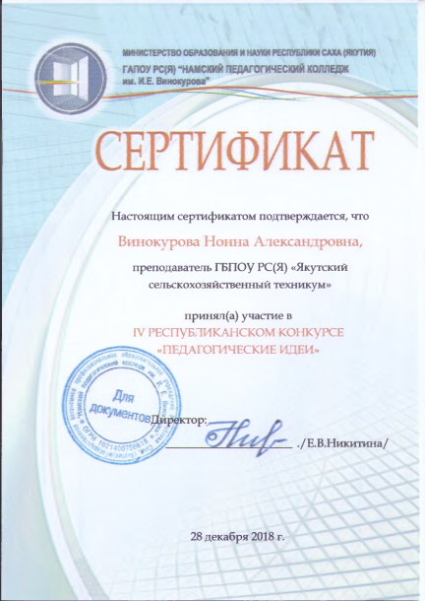
7. Обобщение и распространение в педагогических коллективах опыта практических результатов своей профессиональной деятельности
2019 г. опубликована Методическая разработка на тему «Гражданская война на Северном Кавказе» в сборнике материалов конкурса «Педагогические идеи», с.59.
2020 г. Статья «Современные педагогические технологии преподавания истории», в сборнике материалов педчтения «Проблемы и перспективы реализации компетентностного подхода к обучению в учреждениях СПО», с. 23-26.

Slide 20
7. Обобщение и распространение в педагогических коллективах опыта практических результатов своей профессиональной деятельности
2020 г. Методическая разработка по выполнению СРС по дисциплине ОГСЭ.01 Основы философии (https://infourok.ru/metodicheskie-ukazaniya-po-vypolneniyu-samostoyatelnoj-raboty-po-uchebnoj-discipline-ogse-01-osnovy-filosofii-4171645.html).
2020 г. Методическая разработка на тему «Великие полководцы и императоры» (https://infourok.ru/metodicheskaya-razrabotka-zanyatiya-na-temu-velikie-imperatory-i-polkovodcy-rossii-4171624.html).

Slide 21
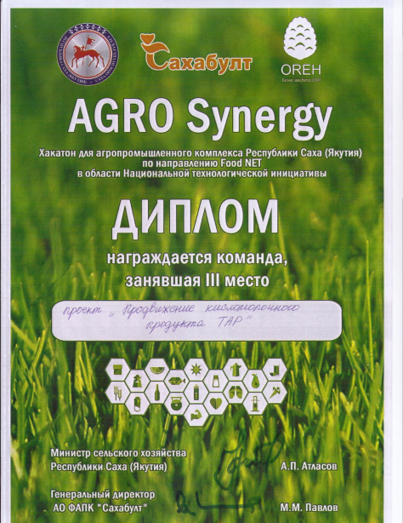
7. Обобщение и распространение в педагогических коллективах опыта практических результатов своей профессиональной деятельности
2018 г. приняла участие в конкурсе методических разработок «Педагогические идеи» с методической разработкой «Гражданская война на Северном Кавказе».
2019 г. приняла участие в составе команды в Agro Synergy Хакатон для агропромышленного комплекса РС(Я) в области Национальной технологической инициатив. Заняли 3 место.

Slide 22
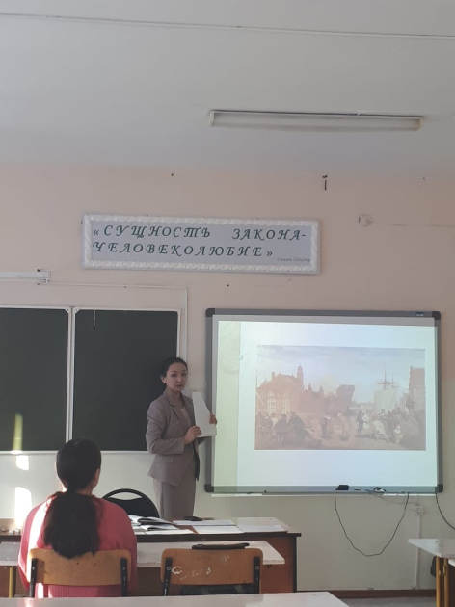
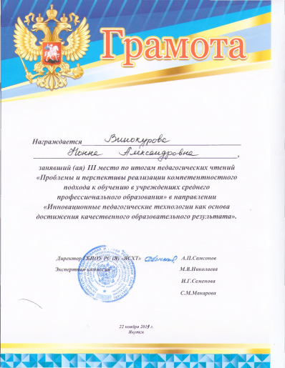
7. Обобщение и распространение в педагогических коллективах опыта практических результатов своей профессиональной деятельности
2019 г. заняла 3 место «Проблемы и перспективы реализации компетентностного подхода к обучению в учреждениях СПО» с докладом на тему «Современные педагогические технологии преподавания истории».
2020 г. сделала открытый урок на тему «Философия нового времени» для группы 1 ПСО б.

Slide 23
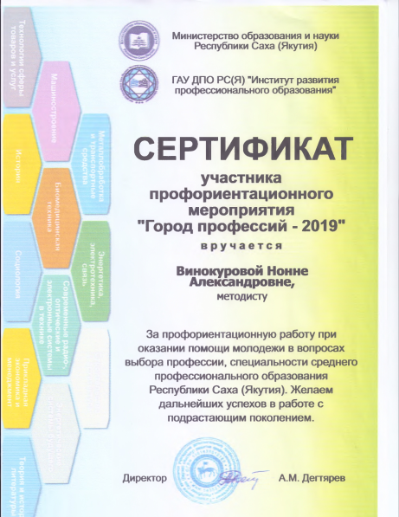
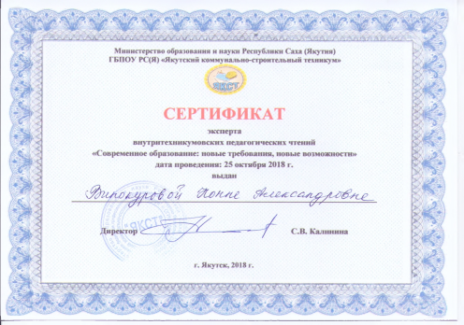
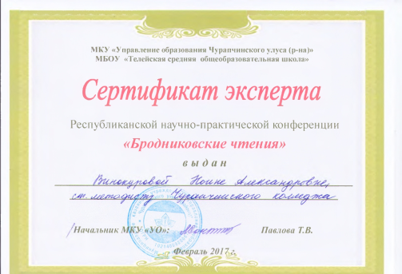
8. Результаты личного участия и продуктивность методической деятельности преподавателя
2019 г. участник республиканского профориентационного мероприятия «Город профессий – 2019».
Муниципальный уровень:
2018 г. эксперт педагогических чтений «Современное образование: новые требования. Новые возможности», ГБПОУ РС(Я) «Якутский коммунально-строительный техникум».
Республиканский уровень:
2017 г. эксперт республиканской НПК «Бродниковские чтения».

Slide 24
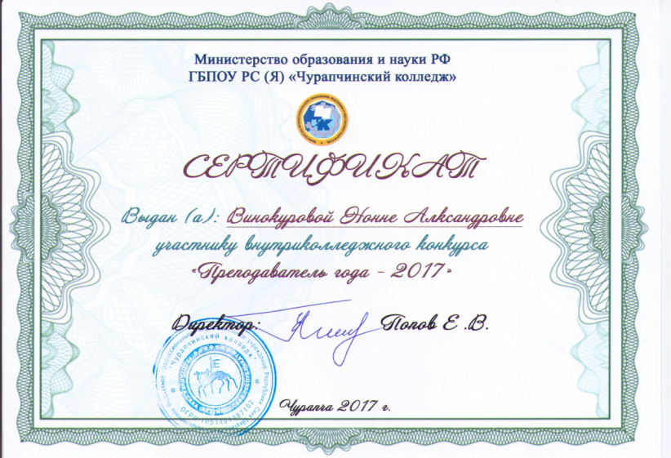
9. Результаты личного участия в конкурсах (выставках) профессионального мастерства
2017 г. приняла участие в конкурсе «Преподаватель года – 2017» в ГБПОУ РС(Я) «Чурапчинский колледж».

Slide 25
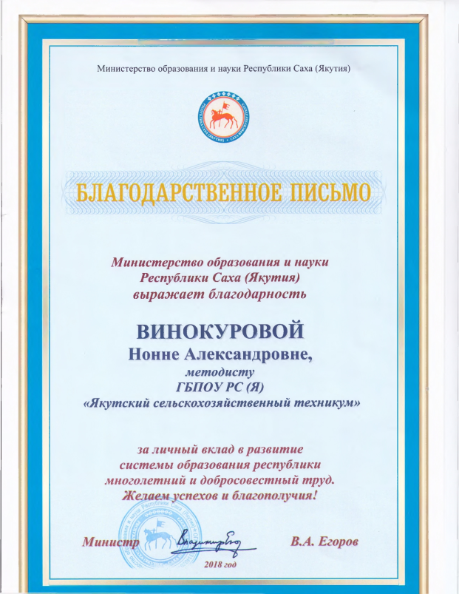
10. Поощрения за профессиональную деятельность в межаттестационный период
2018 г. Благодарственное письмо от Министерства образования и науки РС(Я) за личный вклад в развитие системы образования республики.

